Slide 1
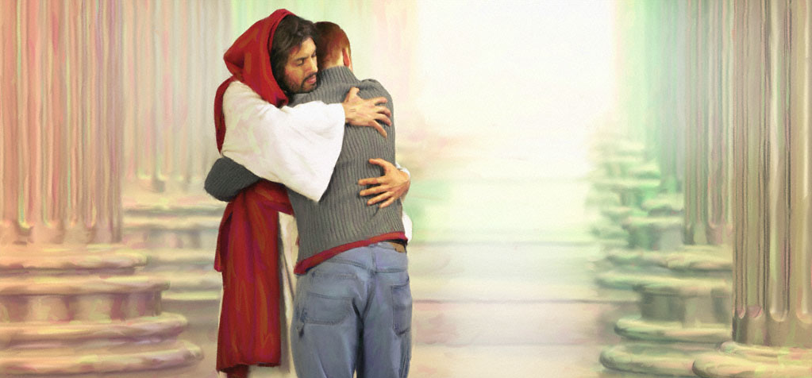
Le connaissez-vous réellement?

Slide 2
Or, la vie éternelle, c'est qu'ils te connaissent, toi, le seul vrai Dieu, et celui que tu as envoyé, Jésus Christ.
Jean 17:3

Slide 3
Adam connut Eve, sa femme; elle conçut, et enfanta Caïn et elle dit: J'ai formé un homme avec l'aide de l'Éternel.
Genèse 4:1

Slide 4
QU’EST-CE QUE NOUS DEVONS FAIRE POUR ACCROITRE NOTRE SPIRITUALITE?
QUOI – POURQUOI – COMMENT
REFLECHISSEZ…
Notes:
Why are we doing what we are doing in our life? What’s the purpose?
If you were to express in a few words, How would you describe it?

Slide 5
?
Prière
Etudes Biblique
Adoration
Dons
Service
?

Slide 6
Voici, je me tiens à la porte, et je frappe. Si quelqu'un entend ma voix et ouvre la porte, j'entrerai chez lui, je souperai avec lui, et lui avec moi.
Apocalypse 3:20

Slide 7
Parce que tu dis: Je suis riche, je me suis enrichi, et je n'ai besoin de rien, et...
Apocalypse 3:17

Slide 8
…parce que tu ne sais pas que tu es malheureux, misérable, pauvre, aveugle et nu,
Apocalypse 3:17

Slide 9
je te conseille d'acheter de moi … un collyre pour oindre tes yeux, afin que tu voies.
Apocalypse 3:18

Slide 10
?
Prière
Etudes Biblique
Adoration
Dons
Service
?

Slide 11
Voici, je me tiens à la porte, et je frappe. Si quelqu'un entend ma voix et ouvre la porte, j'entrerai chez lui, je souperai avec lui, et lui avec moi.
Apocalypse 3:20

Slide 12
Jésus valorise l’INTIMITĒ, il place cela au dessus de tous autres choses.
Le connaitre INTIMEMENT c’est veritablement le connaitre

Slide 13
COMMENT OUVRIR LA PORTE DE NOTRE COEUR?
QUOI – POURQUOI – COMMENT
REFLECHISSEZ…
Notes:
Why are we doing what we are doing in our life? What’s the purpose?
If you were to express in a few words, How would you describe it?

Slide 14
Temps
?
?

Slide 15
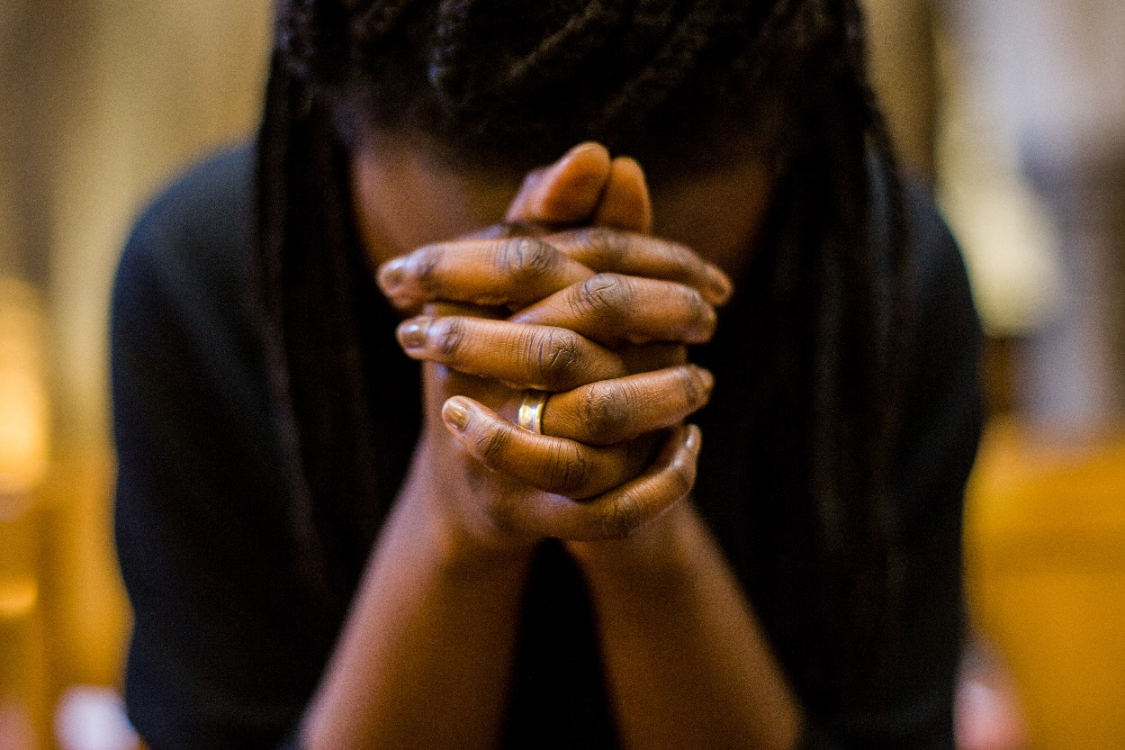
Tout le temps voulu
Non-structuré
Non-divisé
Temps avec Dieu

Slide 16
Temps
Transparence
?

Slide 17
Temps
Transparence
Soumission

Slide 18
?
Prière
Etudes Biblique
Adoration
Dons
Service
?

Slide 19
et ayant revêtu l'homme nouveau, qui se renouvelle, dans la connaissance, selon l'image de celui qui l'a créé.
Colossiens 3:10.

Slide 20
En connaissant Jésus intimement, inévitablement nous sommes transformés en son image et ultimement experimenter la vie éternel.

Slide 21
Le connaissez-vous réellement?

